Slide 1

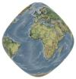
                Soil Moisture and Ocean Salinity (SMOS) – o misiune de succes a Agentiei Spațiale Europene
                Sorin Constantin
                Soluții open source pentru prelucrarea și reprezentarea datelor spațiale
                16 noiembrie 2012
geo-spatial.org

Slide 2

geo-spatial.org
Curpinsul prezentării:
1. Programul ESA Living Planet
2. Misiunile Earth Explorer
3. SMOS – utilitatea misiunii
4. SMOS – date generale
5. MIRAS
6. Componentele la sol
7. Produse disponibile
Nivel 2
Nivel 3 (Soil Moisture și Ocean Salinity)
8. Servicii și produse derivate
9. Concluzii

Slide 3
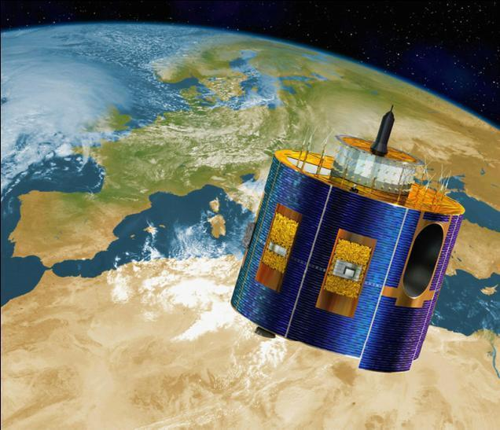
geo-spatial.org
1. Programul ESA Living Planet
Alcătuit din două componente:
1. Misiunile Earth Explorer
2. Misiunile Earth Watch – programe meteorologice dezvoltate împreună cu Eumetsat (sateliți geostaționari)
Sursa: http://www.cnes.fr
Notes:
Eumetsat - European Organisation for the Exploitation of Meteorological Satellites; de exemplu seria Meteosat

Slide 4
geo-spatial.org
2. Misiunile Earth Explorer
Au ca scop principal abordarea unor probleme cheie identificate de către comunitatea științifică și în același timp demonstrarea unor noi capabilități tehnologice de măsurare în domeniul observării Pământului.
Misiunile Earth Explorer sunt împărțite în două categorii:
Core Missions (misiuni nucleu) – răspund direct unor domenii de interes public și sunt selectate în urma unui proces indelungat de consultare cu comunitatea științifică
Oportunity Missions (misiuni secundare) – mai mici ca și anvergură, cu sateliți mai puțin costisitori, dar care adresează probleme stringente de mediu.

Slide 5
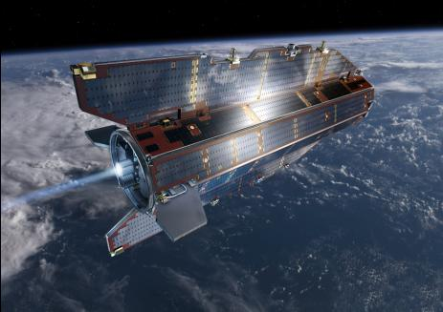
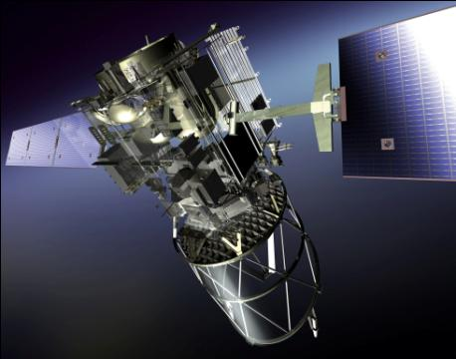
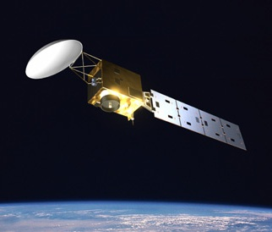
geo-spatial.org
2. Misiunile Earth Explorer – Core Missions
GOCE gravity mission (Gravity field and steady-state Ocean Circulation Explorer) – măsurători precise are variațiilor câmpului gravitațional la nivel mondial
ADM-Aeolus wind mission (Atmospheric Dynamics Mission) – profile verticale ale caracteristicilor vântului
EarthCARE (Earth Clouds Aerosols and Radiation Explorer) – va îmbunătăți întelegerea balanței radiative a Pământului
Sursa: http://www.esa.int
Notes:
GOCE – lansat 17 martie 2009 – primul din seria Earth Explorer
ADM-Aeolus – spre lansare in 2014
EarthCARE – spre lansare in 2015

Slide 6
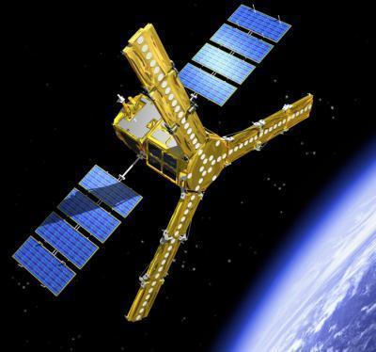
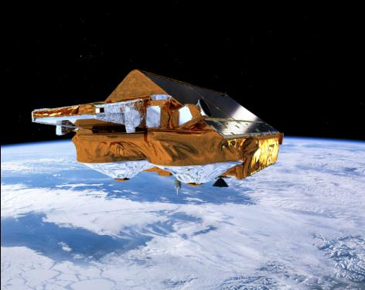
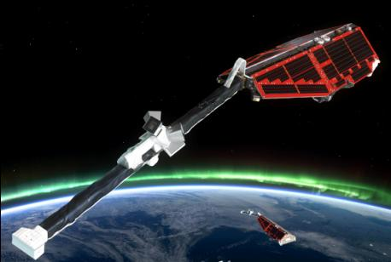
geo-spatial.org
2. Misiunile Earth Explorer – Oportunity Missions
SMOS water mission (Soil Moisture and Ocean Salinity) - lansat pentru observații referitoare la umiditatea suprafețelor continentale și nivelul salinității apelor marine
CryoSat-2 ice mission – monitorizează schimbările grosimii gheții la nivelul calotelor glaciare
Swarm – măsurători ale câmpului magnetic al Pământului
Sursa: http://www.esa.int
Notes:
SMOS – lansat 2 noiembrie 2009 – a doua misiune Earth Explorer lansata
CryoSat – lansat pe 8 aprilie 2010
Swarm – trebuia sa fie lansat in 2012

Slide 7
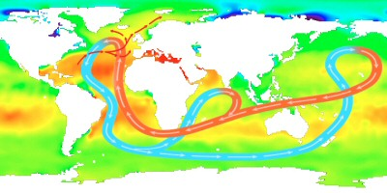
geo-spatial.org
3. SMOS – utilitatea misiunii
Scop principal - cunoasterea mai detaliata a circuitului apei la nivel global, prognoza vremii si a evenimentelor extreme, prognoze climatice sezoniere, achiziția unor noi observatii asupra zonelor acoperite cu zapada si gheata.
Umiditatea solului – datele obținute sunt folosite în studii hidrologice
Salinitate – măsurătorile ajută la o mai buna întelegere a modelelor de circulație oceanică
Sursa: http://www.esa.int
Notes:
SMOS – lansat 2 noiembrie 2009 – a doua misiune Earth Explorer lansata
Masuratori in-situ rare
Salinitate - (împreună cu temperatura determină densitatea apei care este principalul factor al circulatiei apei in oceane) – controlata de evaporatie, precipitatii si inghet-dezghet

Slide 8
geo-spatial.org
4. SMOS – date generale
Data lansării | 2 noiembrie 2009
Durata misiunii | minim 3 ani
Instrument | Microwave Imaging Radiometer using Aperture Synthesis - MIRAS
Rezoluție spațială | 35 km în centrul zonei vizibile
Rezoluție temporală | 3 zile la Ecuator
Masa | 658 kg în total (platformă 275 kg, senzor 355 kg, combustibil 28 kg)
Altitudine | 758 km
Platformă | Proteus

Slide 9
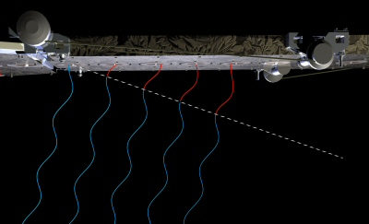
geo-spatial.org
5. MIRAS
Radiometru interferometric – se măsoară diferența de fază ale undelor electromagnetice la mai mulți receptori
Senzor capabil de a înregistra radiația microundelor în cadrul zonei din spectrul electromagnetic de 1400 - 1427 MHz (banda L)
Sursa: http://www.esa.int
Notes:
Emisivitatea solului si a apei scade odata cu cresterea umiditatii si a salinitatii

Slide 10
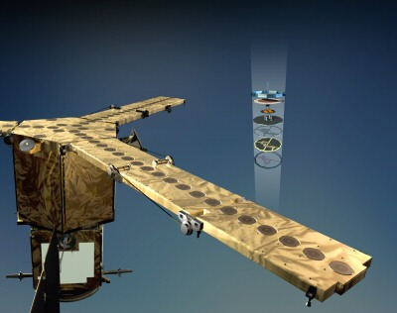
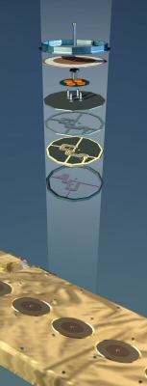
geo-spatial.org
5. MIRAS
Este compus din trei antene (brațe) pe care sunt montate un număr de 69 de elemente, denumite receptori LICEF, distribuite în mod egal.
Sursa: http://www.esa.int
Notes:
Semanul primit este transmis la o unitate centrala corelatoare, care realizeaza corelatii interferometrice ale semnalelor intre toate combinatiile posibile de perechi de receptori.
Prin aceasta pre-procesare la bord se micsoareaza cantitatea de date ce trebuie transmisa la sol
Each LICEF antenna weighs 190 g, is 165 mm in diameter and is 19 mm high.
The acquired signal is then transmitted to a central correlator unit, which performs interferometry cross-correlations of the signals between all possible combinations of receiver pairs. By pre-processing the calculations on-board, the amount of data that has to be transmitted to the ground is significantly reduced.

Slide 11
geo-spatial.org
6. Componentele la sol
Data Processing Ground Segment (DPGS) din cadrul European Space Astronomy Centre (ESAC), din Villafranca, Spania, se ocupă de recepția și procesarea datelor care vin de la satelit
Satellite Operations Ground Segment (SOGS), apaținând de CNES (Agenția Spațială Franceză), este însărcinată cu operarea satelitului.
Alte stații de recepție aparținând Agenției Spațiale Europene:
Stația de achiziție near-real time (NRT) - Svalbard, Norvegia
Centru de arhivare pe termen lung și reprocesare – Kiruna, Suedia
Centrul pentru Cercetarea Observării Pământului – Frascati, Italia (se ocupă de solicitările de date)
Notes:
DPGS – dezvoltat in cooperare cu CDTI (Centro para el Desarrollo Technologico Industrial) din Spania
NRT – disponibile in 3 ore
Reprocesare datorita imbunatatirii cunoasterii datelor si dezvoltarii de noi algoritmi

Slide 12
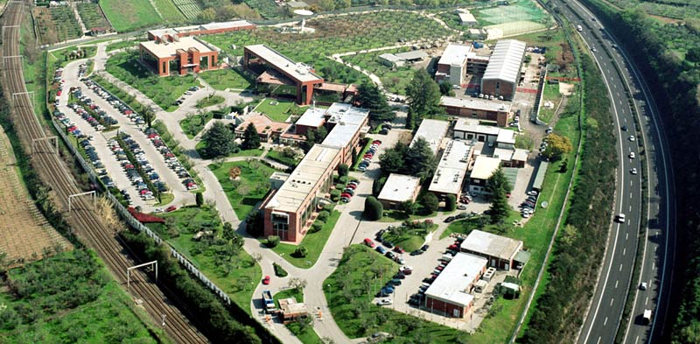
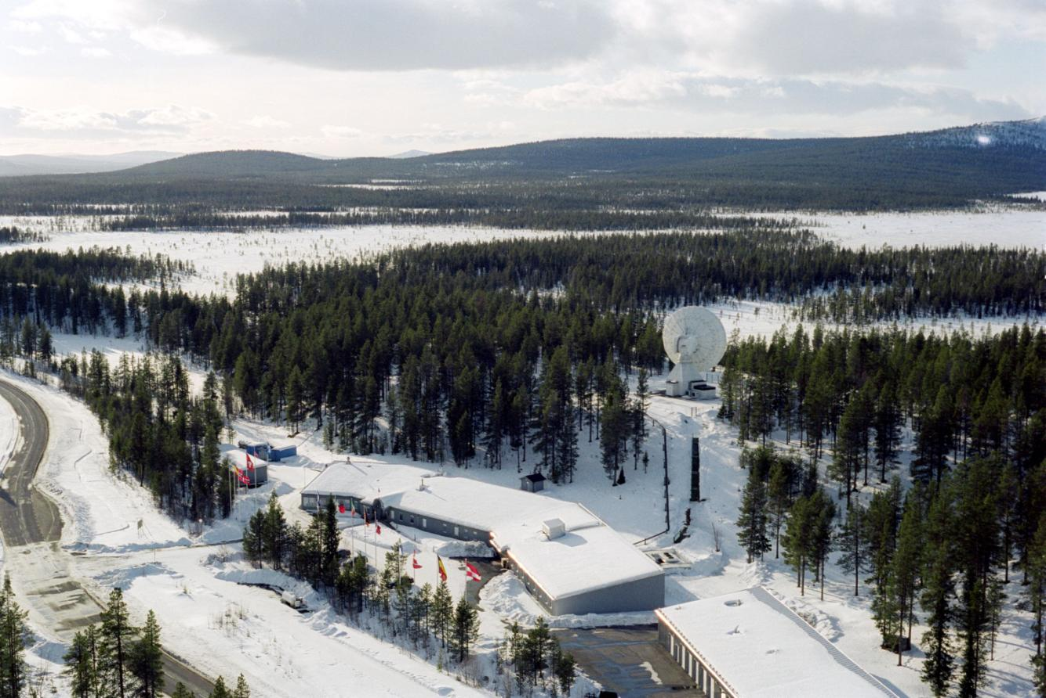
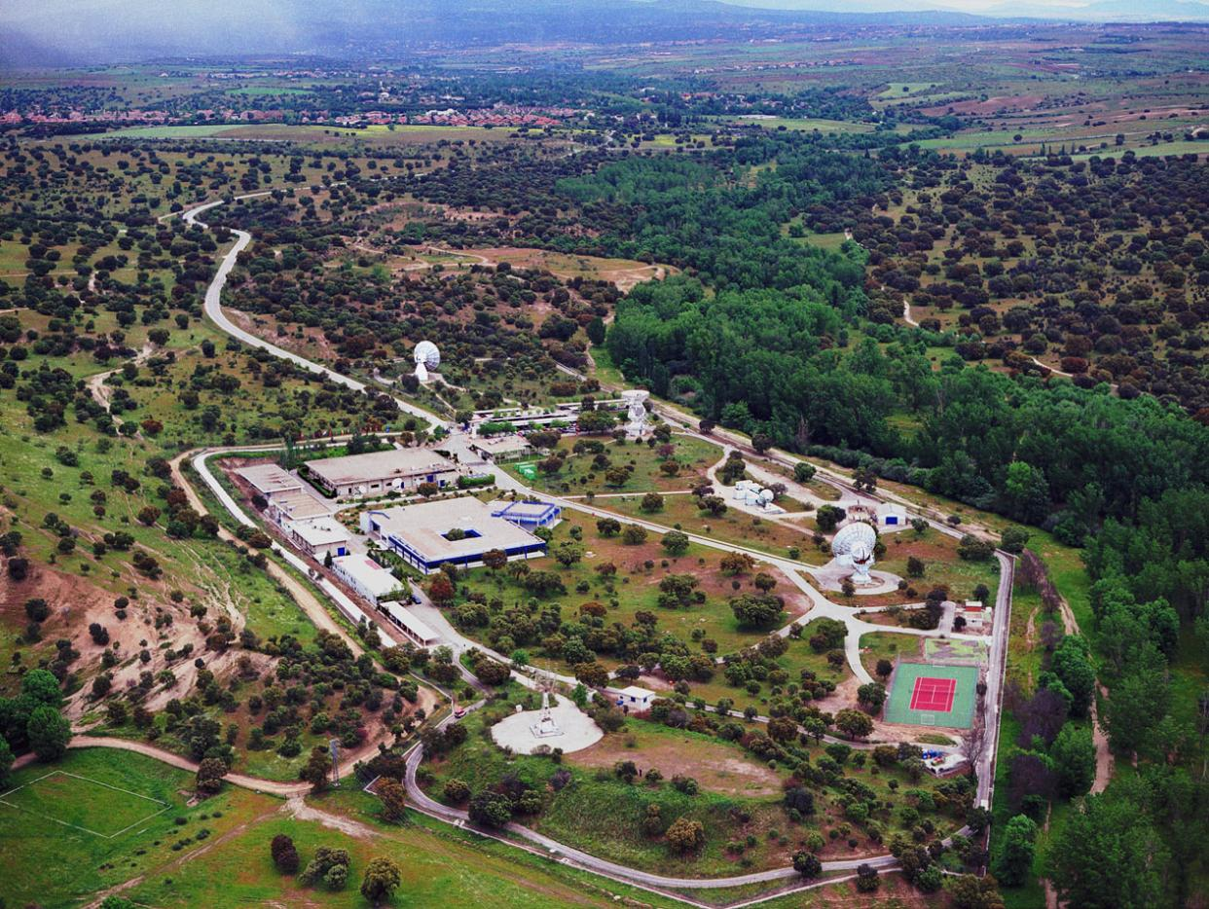
geo-spatial.org
6. Componentele la sol
Notes:
Esrin, kiruna, esac

Slide 13
geo-spatial.org
7. Produse disponibile
Tipuri de date:
Date brute
Produse de nivel 0
Produse de nivel 1A
Produse de nivel 1B
Produse de nivel 1C
Produse de nivel 2
Produse de nivel 3 și 4
Produse în timp aproape real
Date auxiliare
Notes:
Date brute – format original (pachete CCSDS) – date obervate la gramada cu date de telemetrie (referitoare la functionarea satelitului)
Level 0 – impartite pe categorii si sortate cronologic
Level 1a – observatiile calibrate exprimate in unitati ingineresti (inainte de aplicarea reconstructiei imaginii cu date de la toate antenele)
Level 1b – dupa reconstructia imaginii - Fourier components of brightness temperatures
Level 1c – produse geolocate si diferentiate: apa si uscat
Nivel 2 – SM si OS swath based
Nivel 3 – global cu masuratori de la un singur instrument. Nivel 4 – multi-instrument

Slide 14
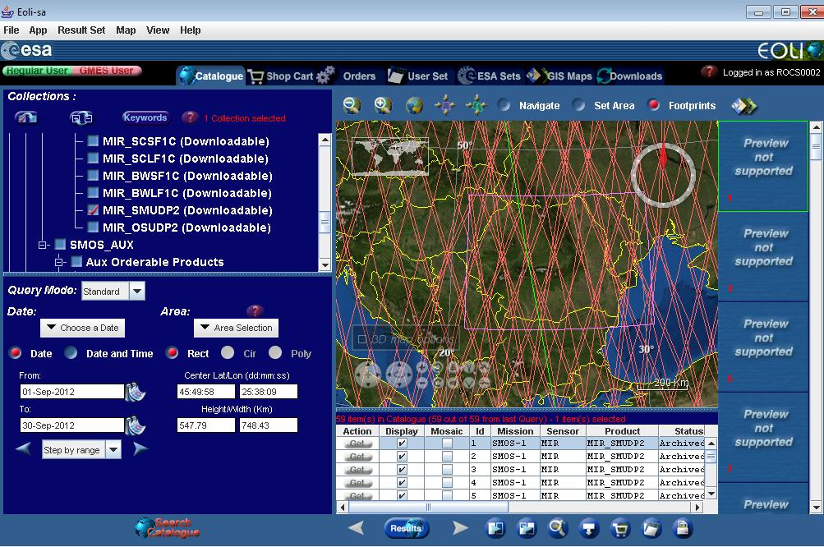
geo-spatial.org
7. Produse disponibile – Nivel 2

Slide 15
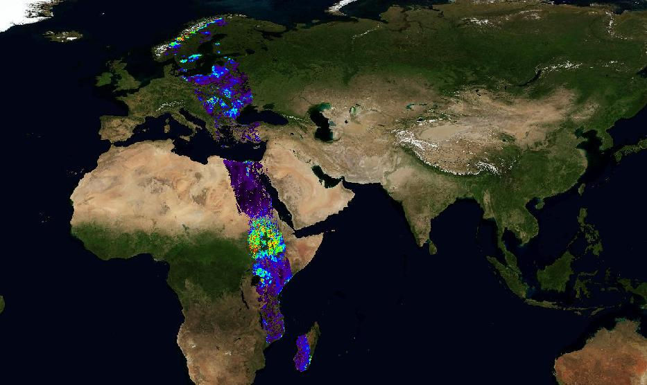
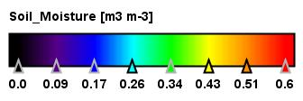
geo-spatial.org
7. Produse disponibile – Nivel 2
Notes:
Soil moisture 25 septembrie 2012
Orbita – ascending sau desceding

Slide 16
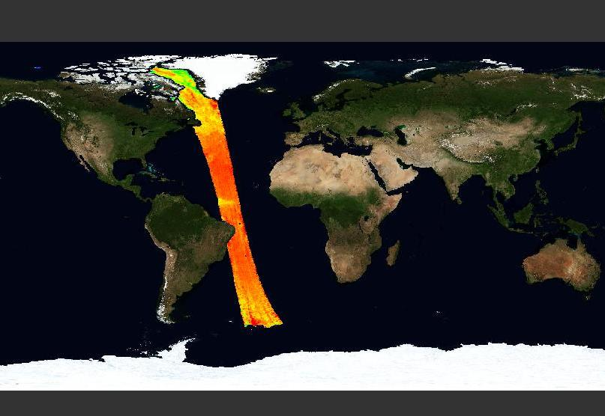
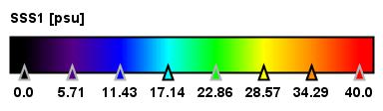
geo-spatial.org
7. Produse disponibile – Nivel 2
Notes:
BEAM
3 algoritmi diferiti pentru SSS
practical salinity units (psu)
accuracy of 0.5-1.5 practical salinity units (psu) for a single observation
accuracy of 0.1 psu for a 10-30 day average for an open ocean area of 200 km x 200 km

Slide 17
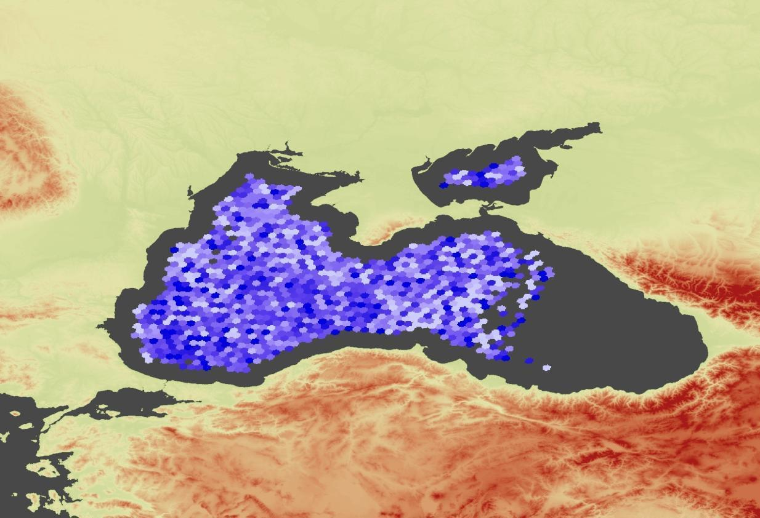
geo-spatial.org
7. Produse disponibile – Nivel 2

Slide 18
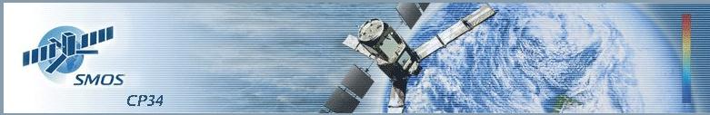

geo-spatial.org
7. Produse disponibile – Nivel 3
Sunt realizate la nivel global și reprezintă derivări și medieri pe baza produselor de nivel 2
Sunt dezvoltate de către grupuri de lucru diferite de cel aparținând de ESA, din cadrul Data Processing Ground Segment (DPGS):
Level 3 and 4 Production Centre (CP34), proiect finanțat în cadrul Programului Național pentru Spațiu din Spania
Centre Aval de Traitement des Donnees SMOS (CATDS), dezvoltat de CNES în colaborare cu CESBIO și IFREMER
Notes:
CESBIO – Centre d’Etudes Spatiales de la Biosphere
IFREMER – Institut français de recherche pour l'exploitation de la mer

Slide 19
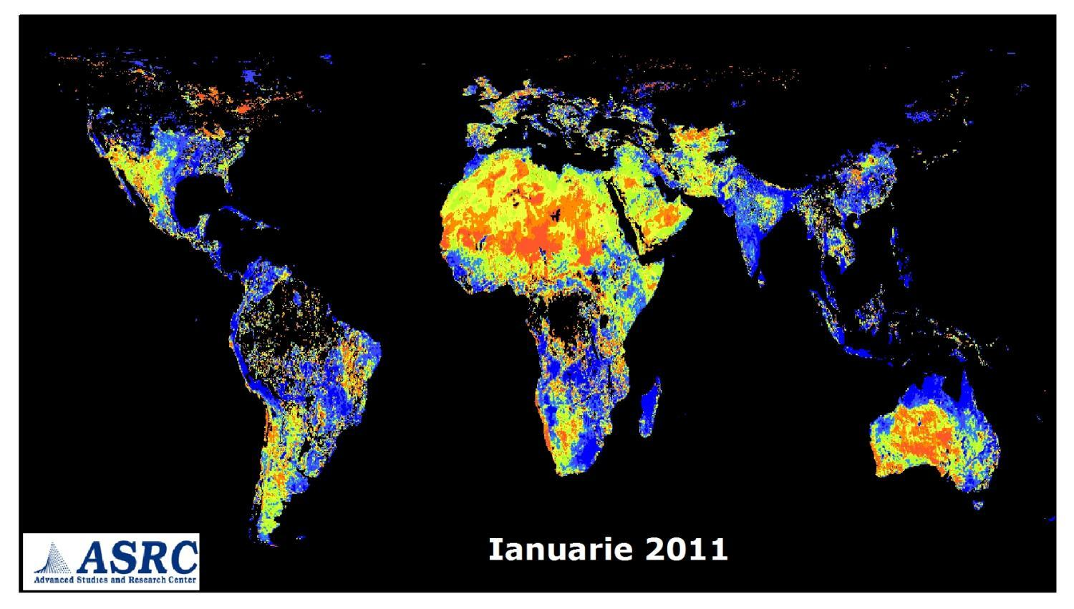
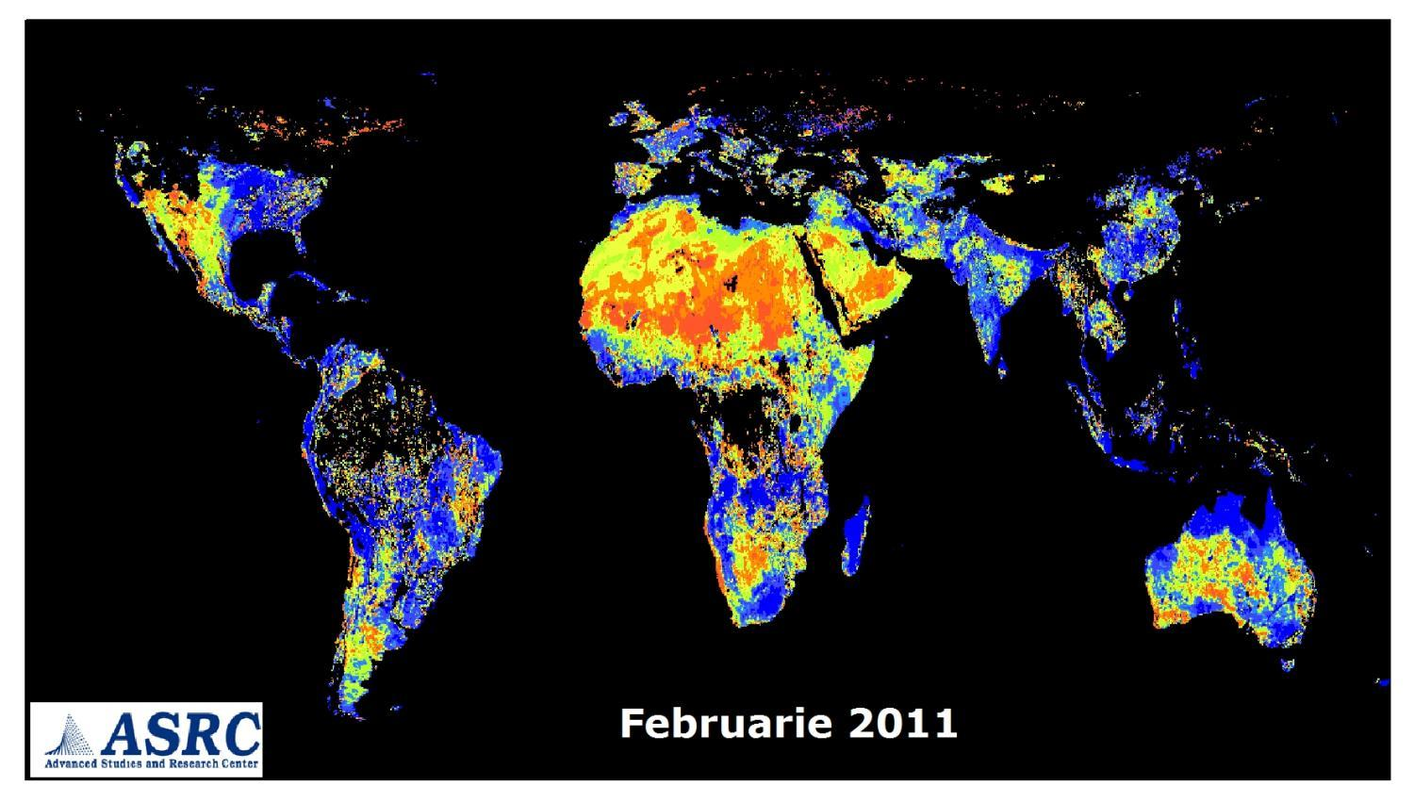
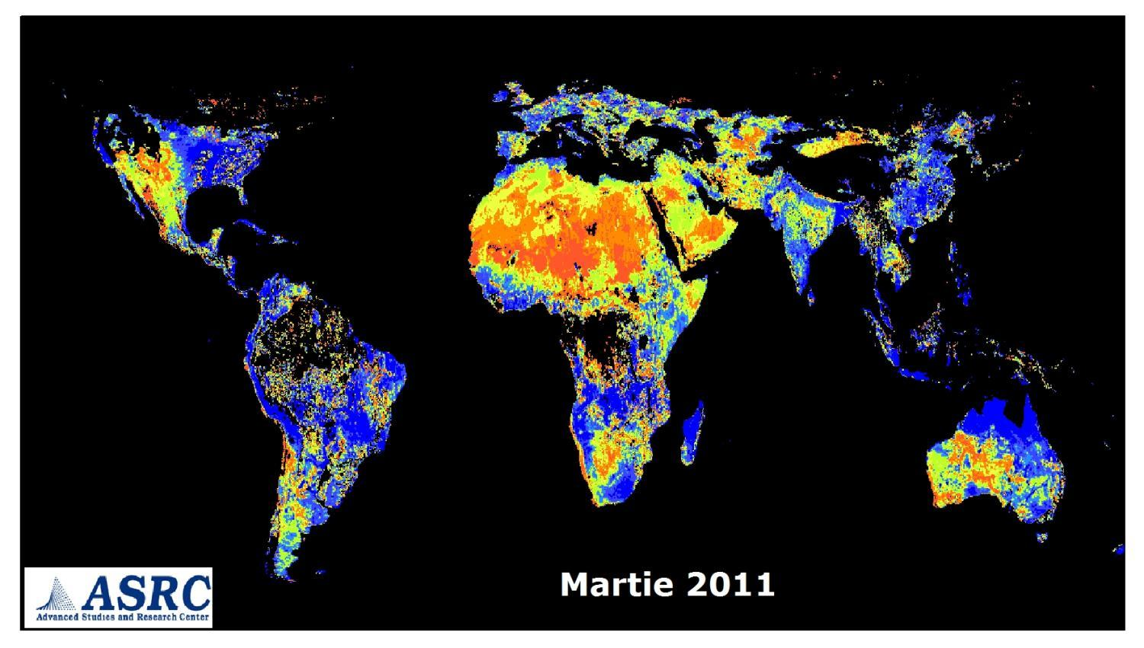
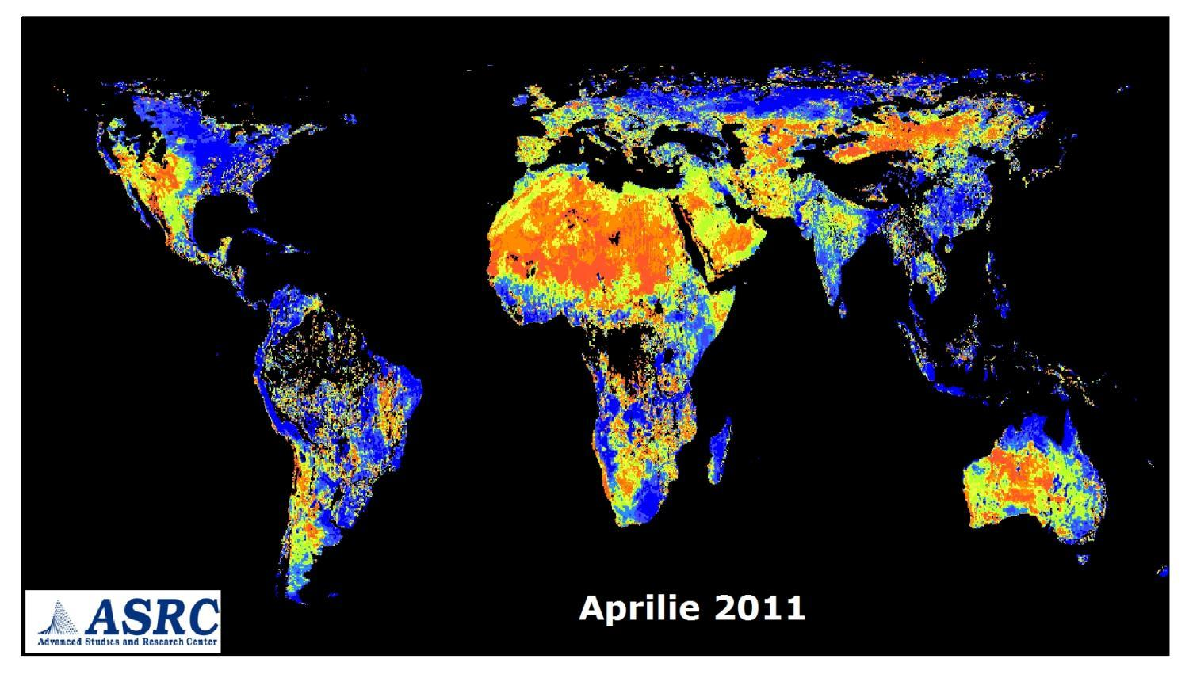
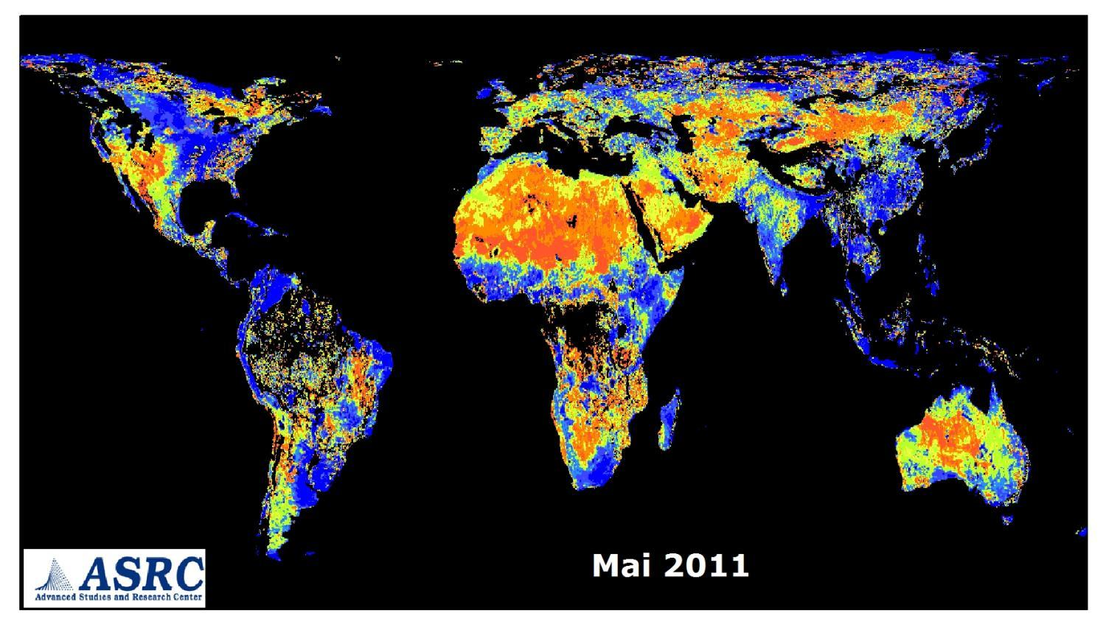
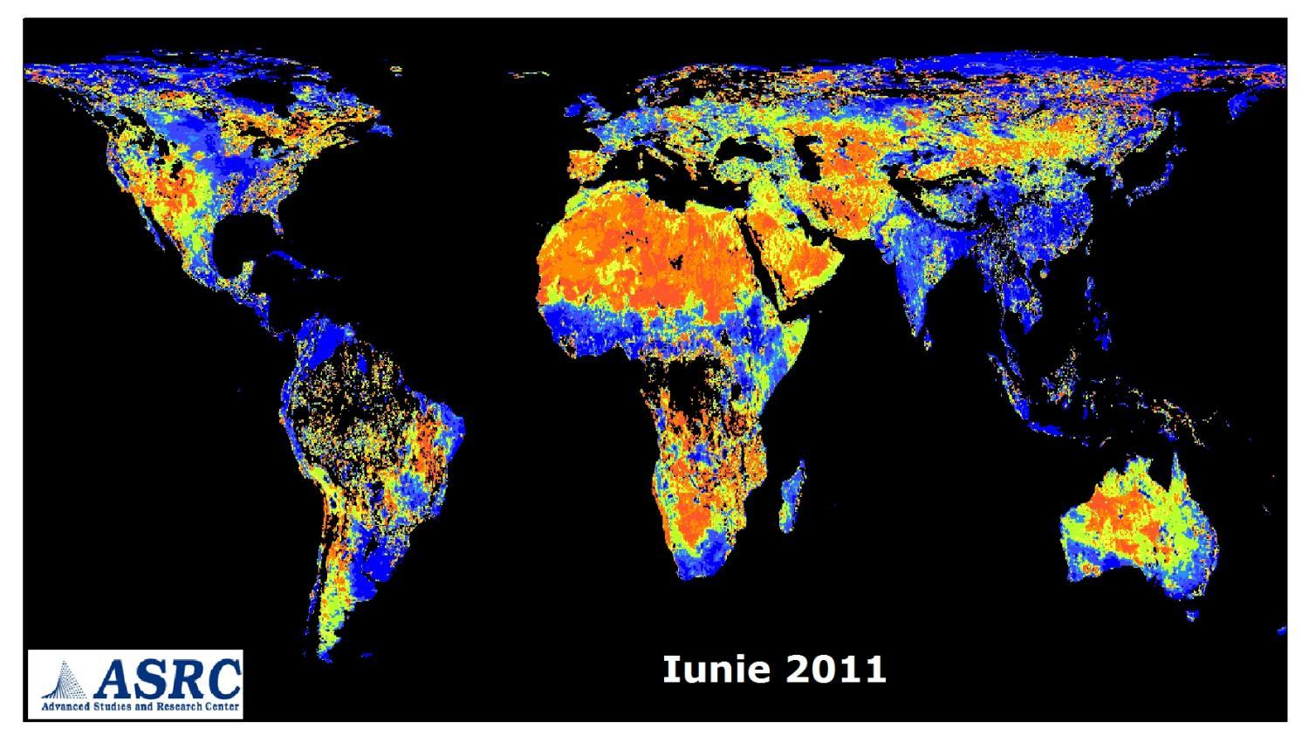
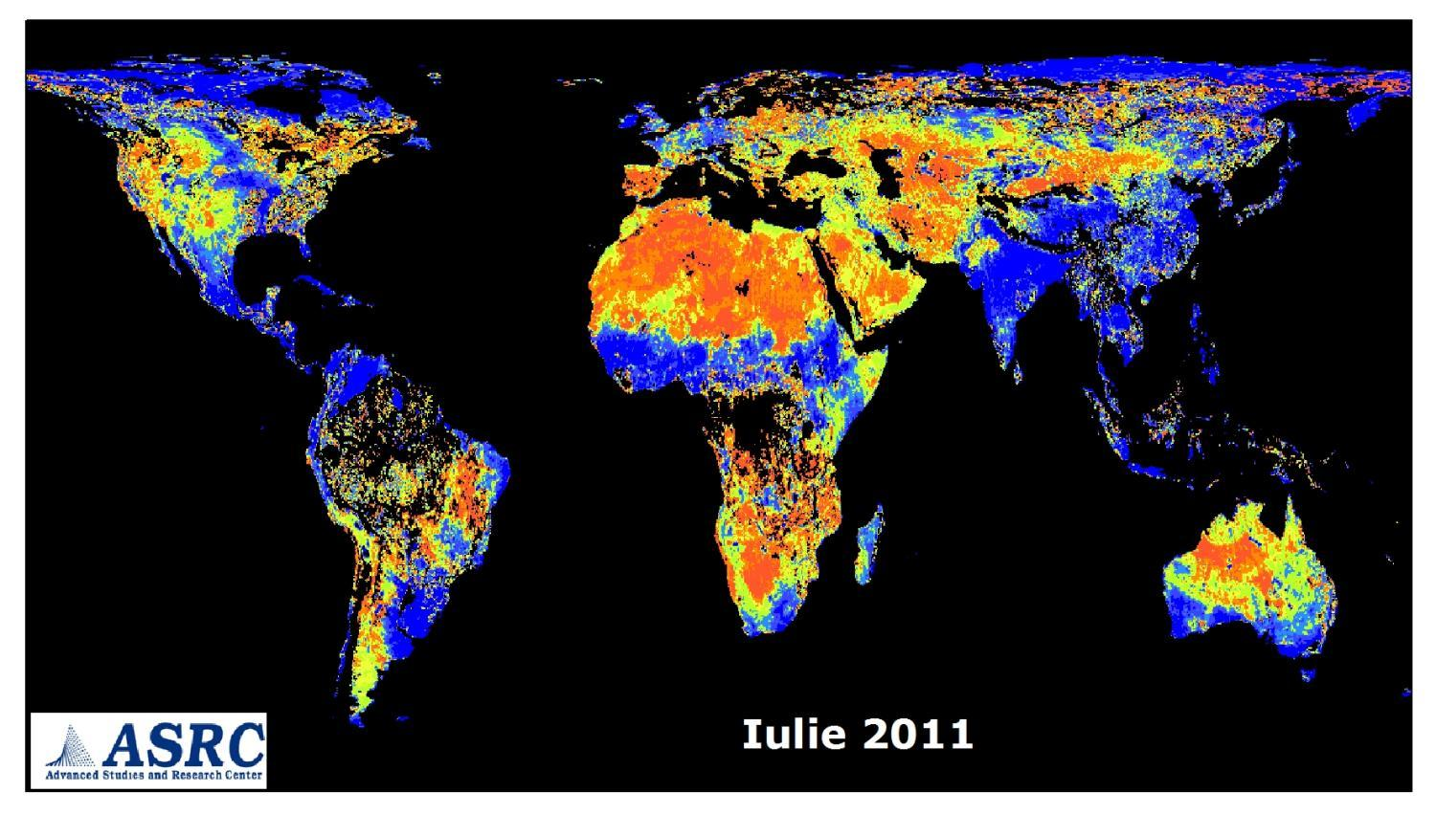
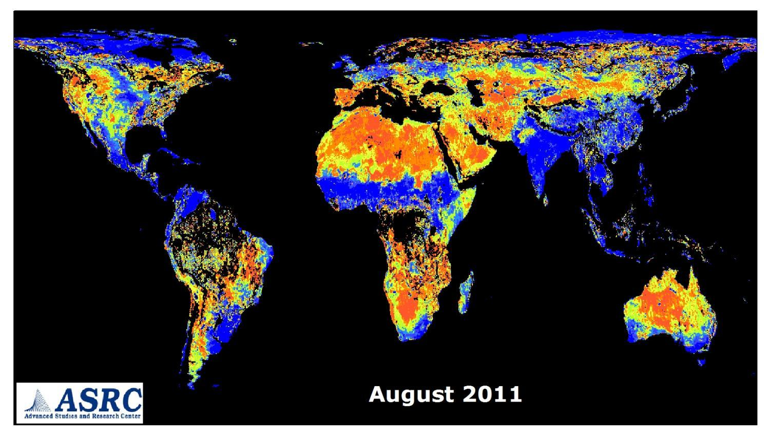
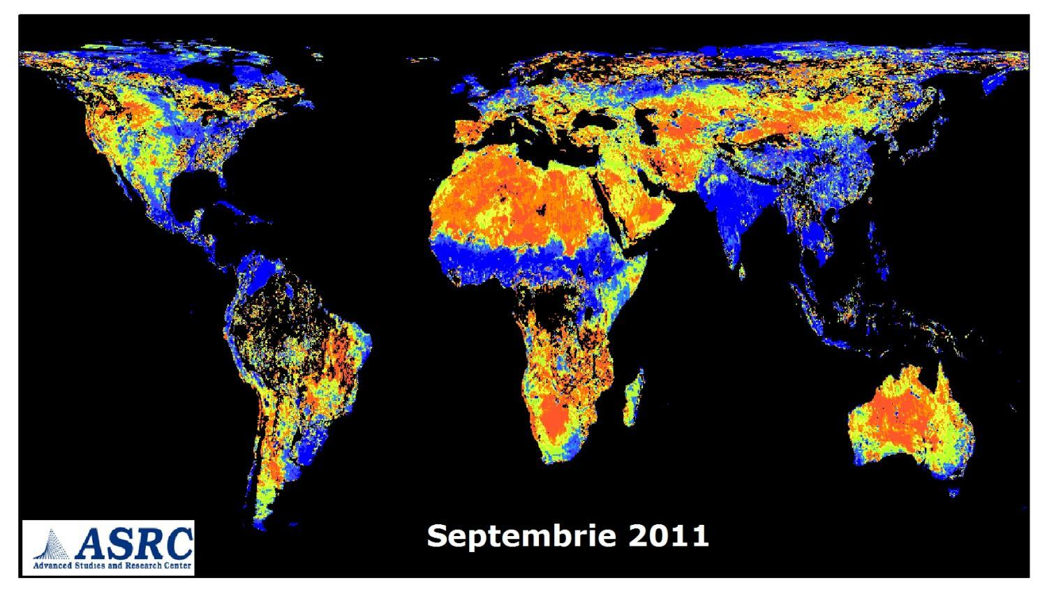
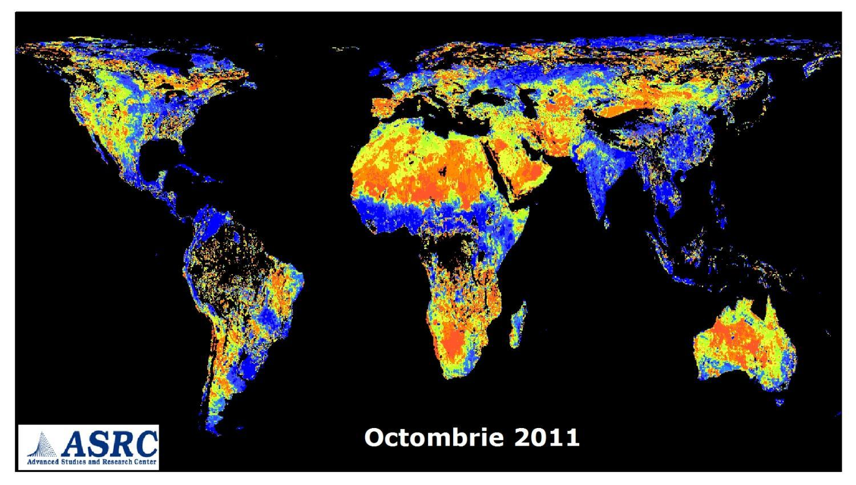
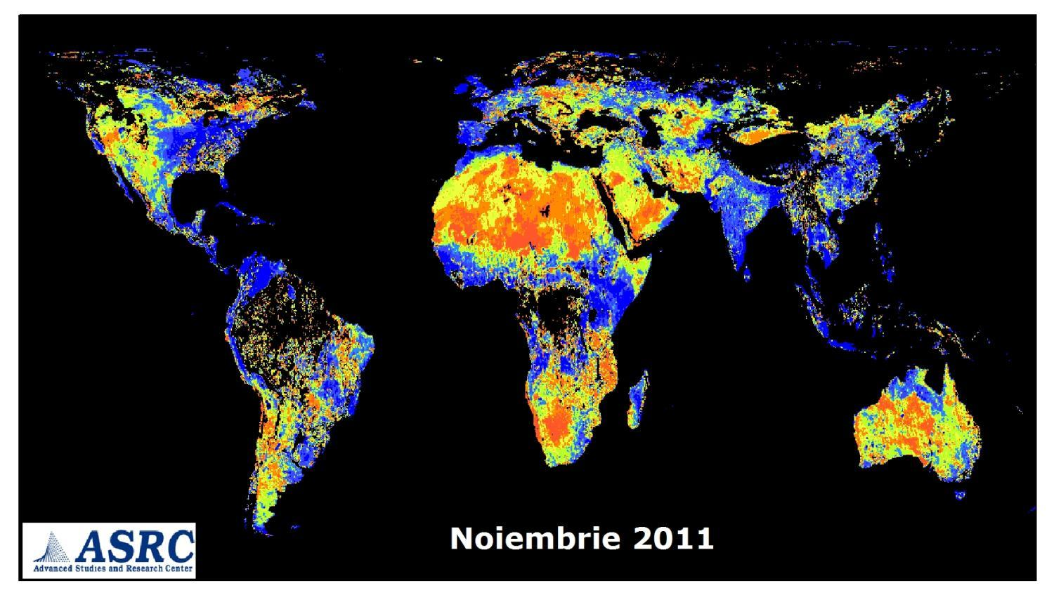
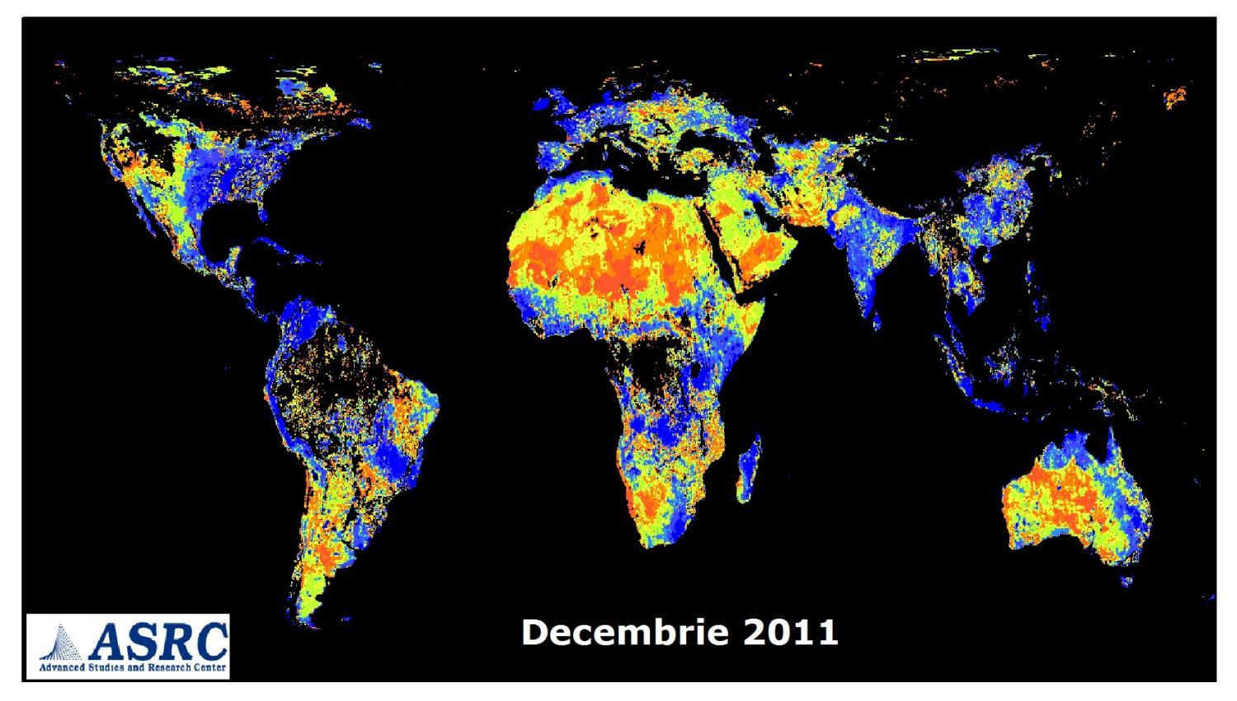
geo-spatial.org
7. Produse disponibile. Nivel 3 – Soil Moisture
These data were obtained from the "Centre Aval de Traitement des Données SMOS" (CATDS), operated for the "Centre National d'Etudes Spatiales" (CNES, France) by IFREMER (Brest, France)
Notes:
Soil moisture – din produse lunare de la CATDS
Medii pe 3 zile, 10 zile, saptamanale, lunare, anuale

Slide 20
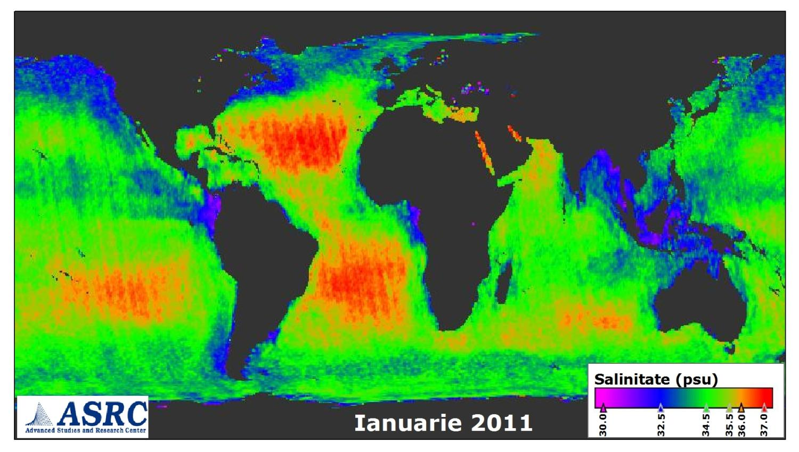
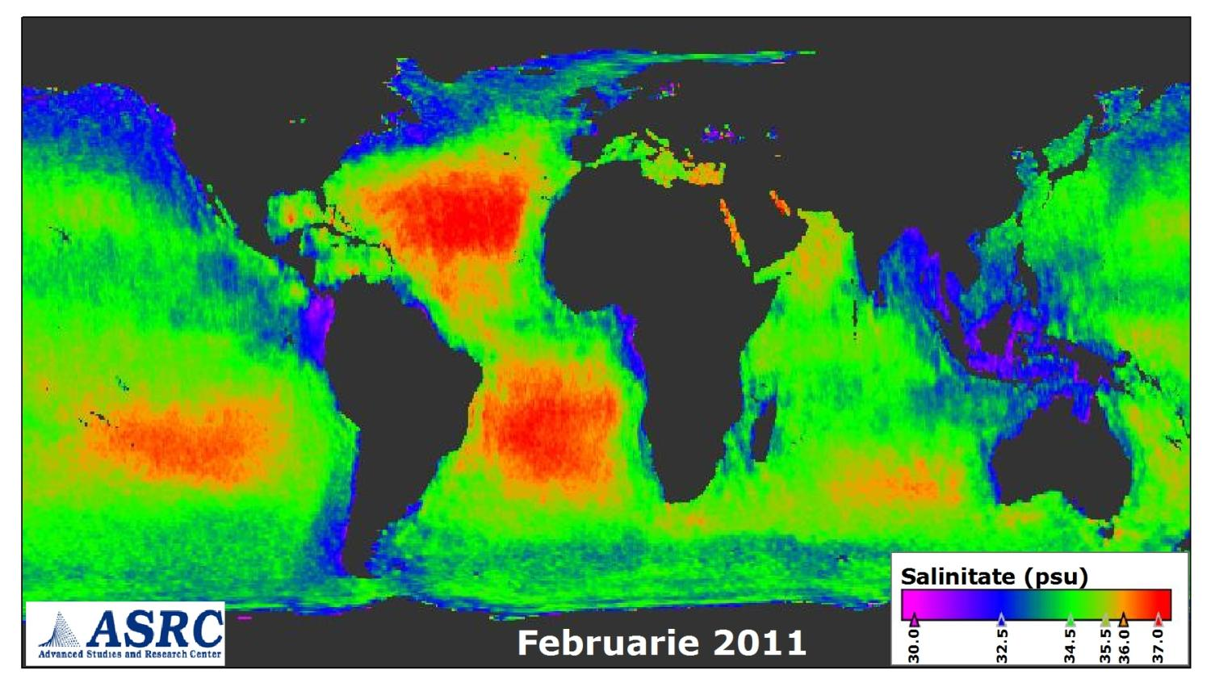
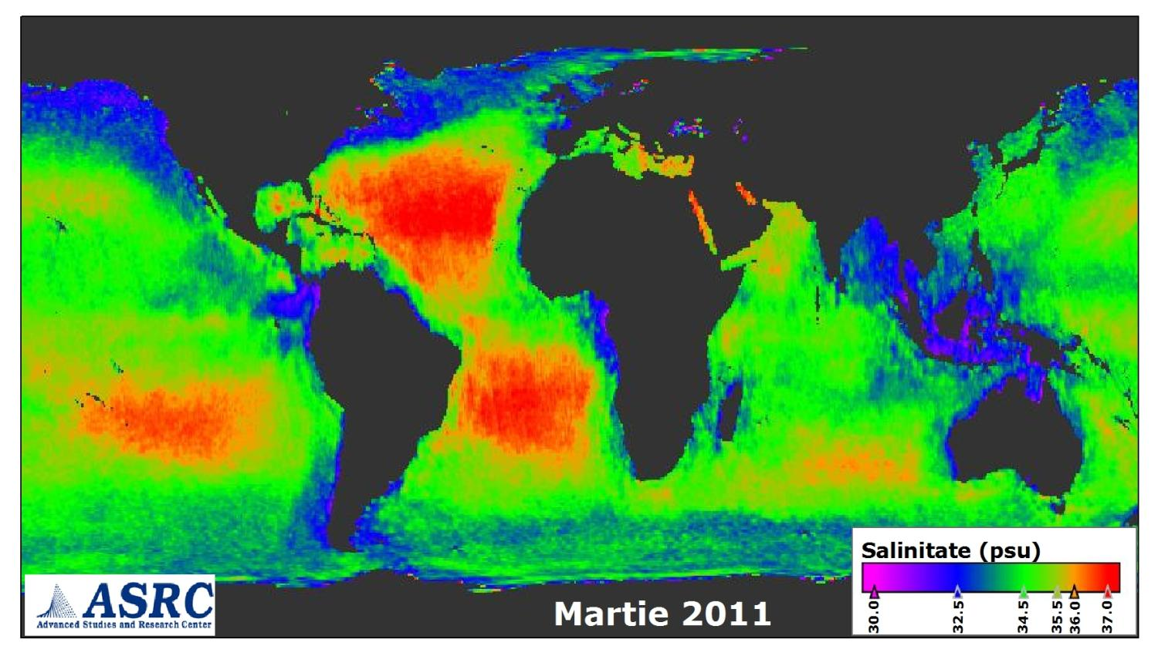
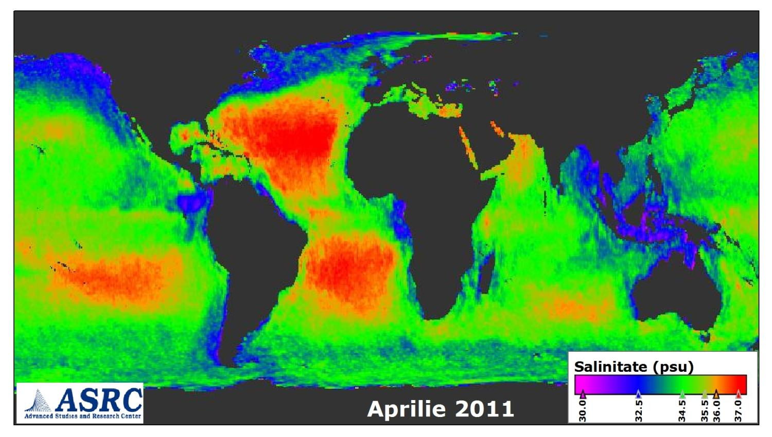
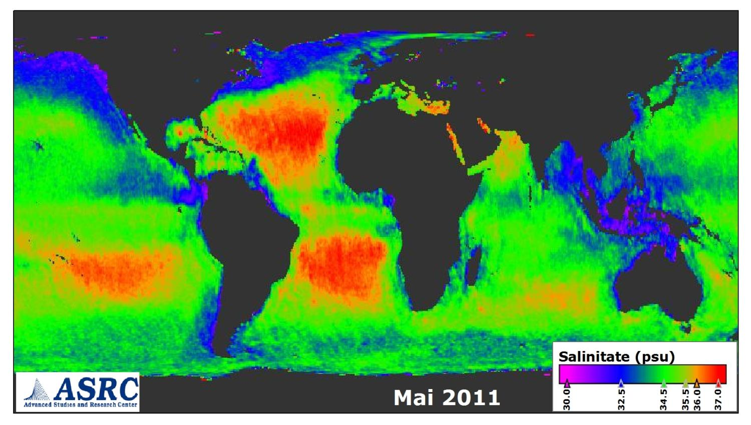
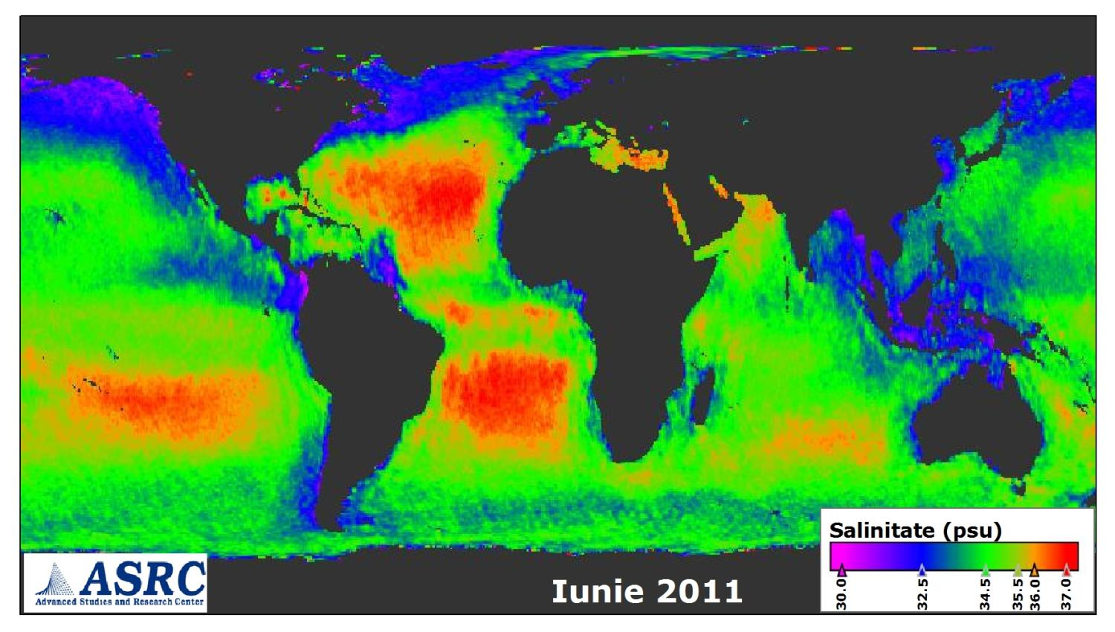
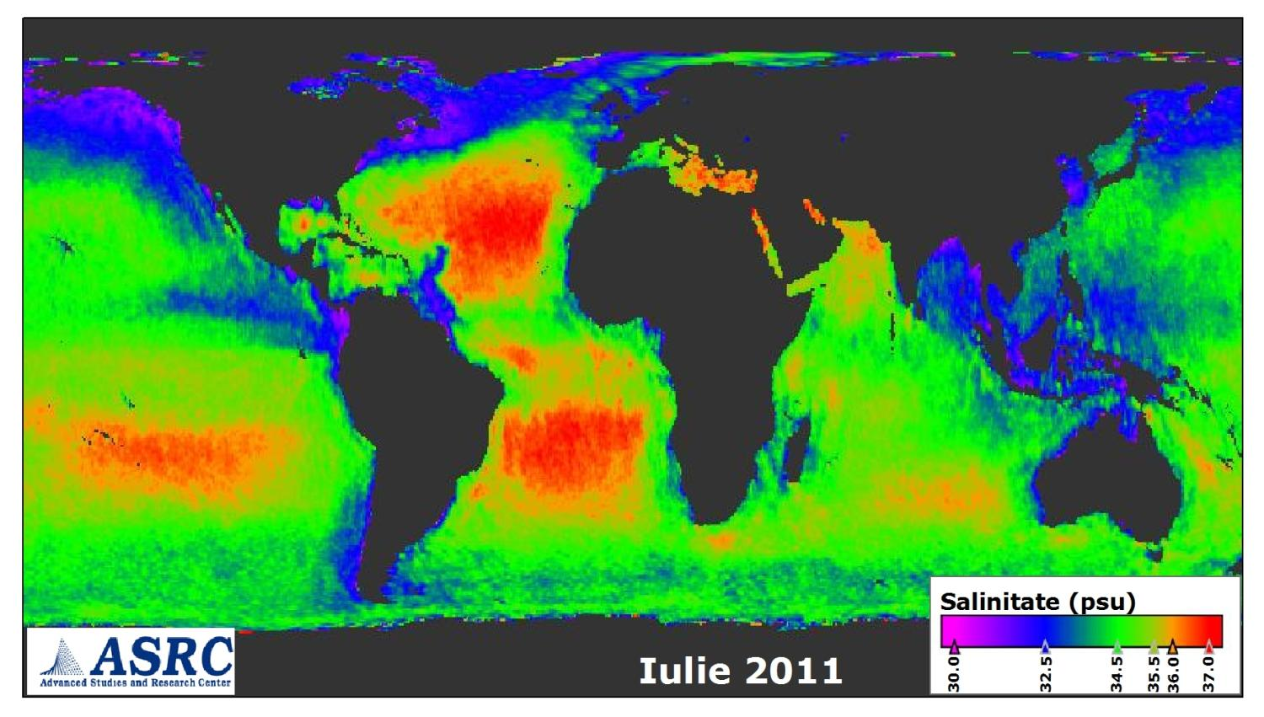
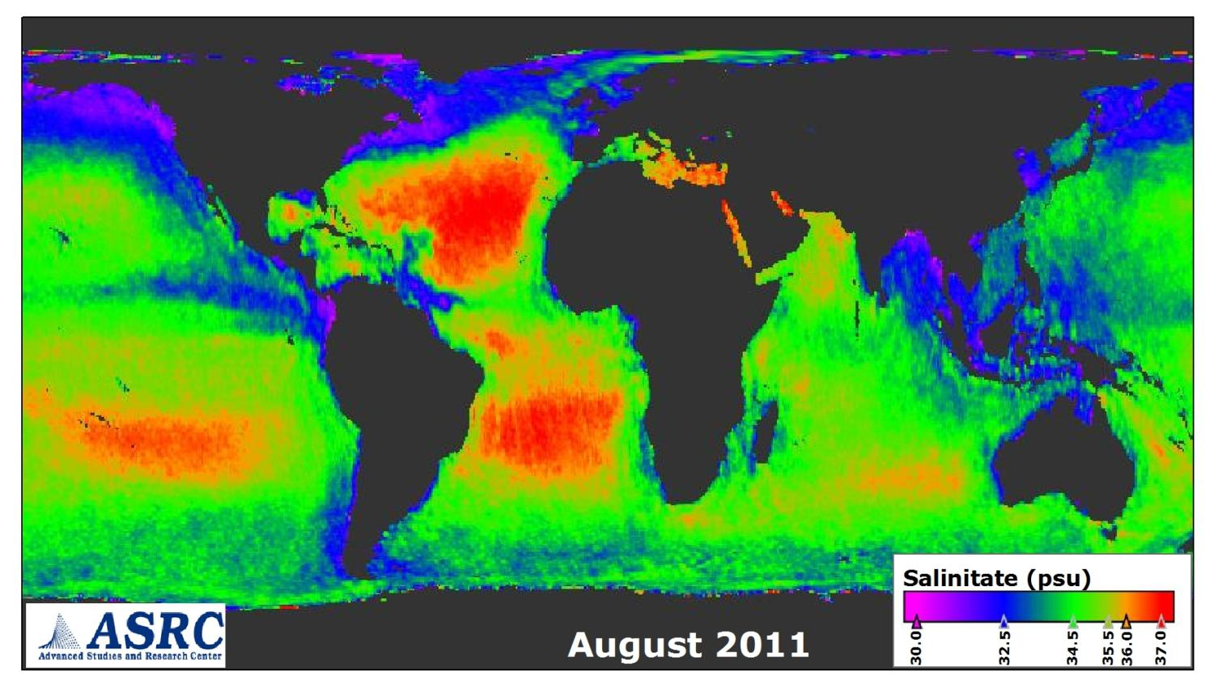
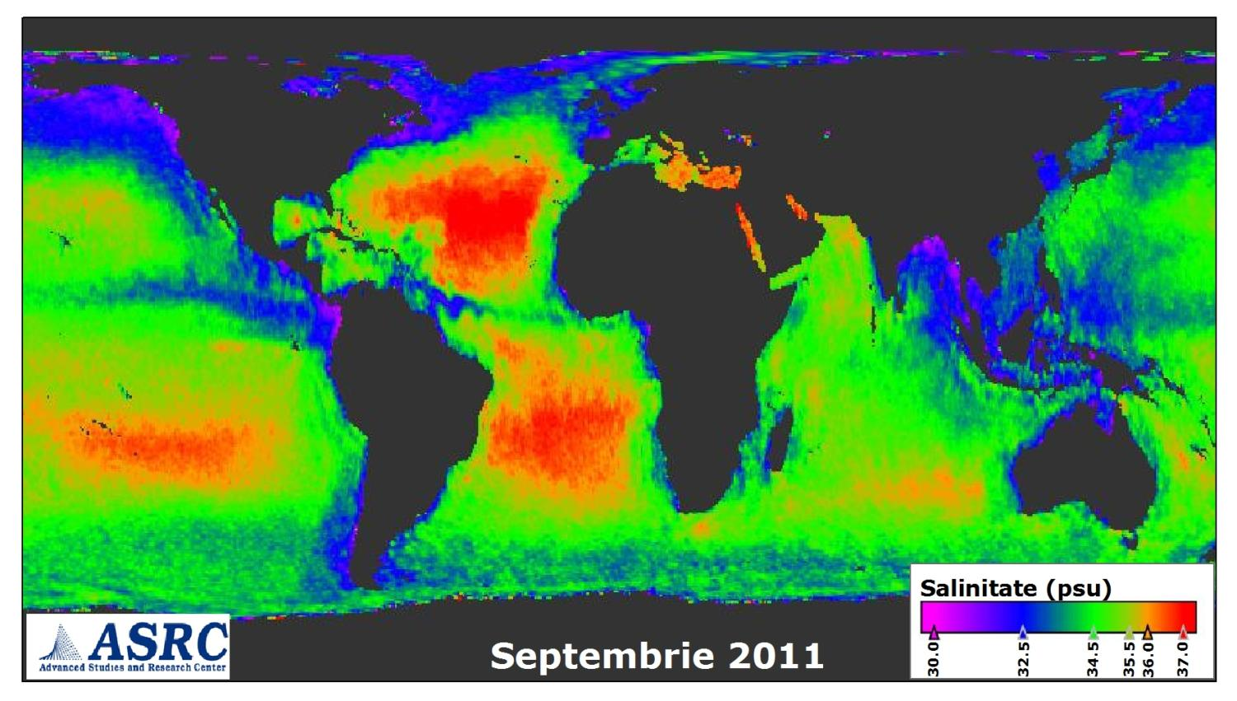
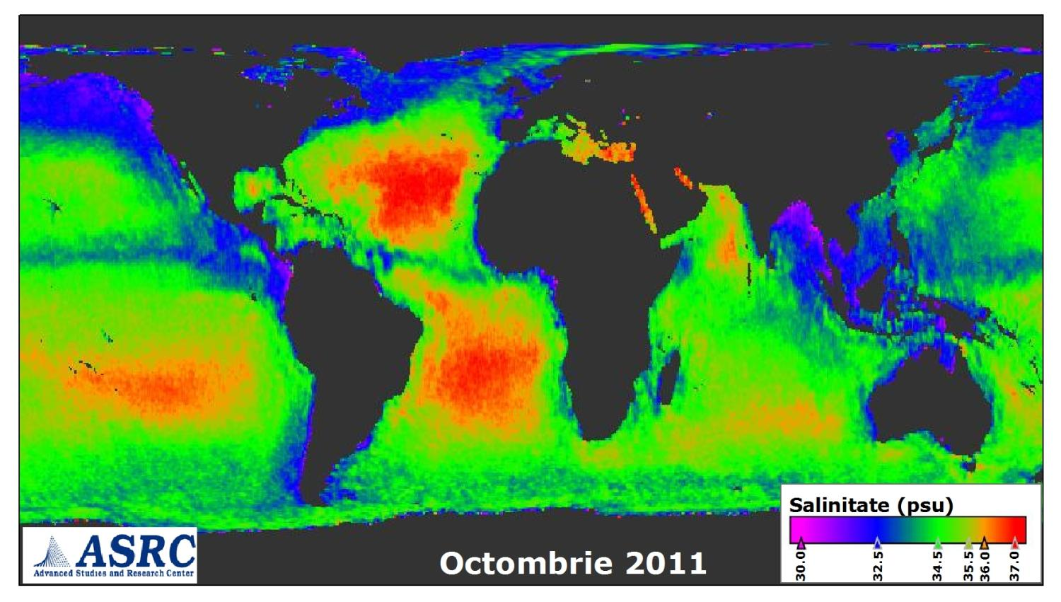
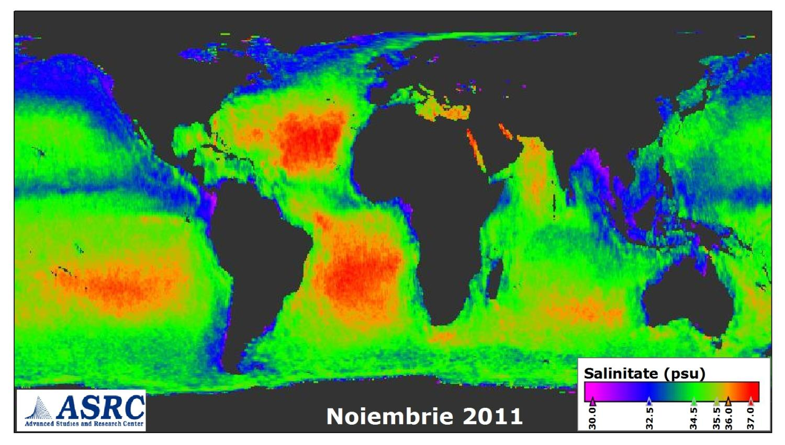
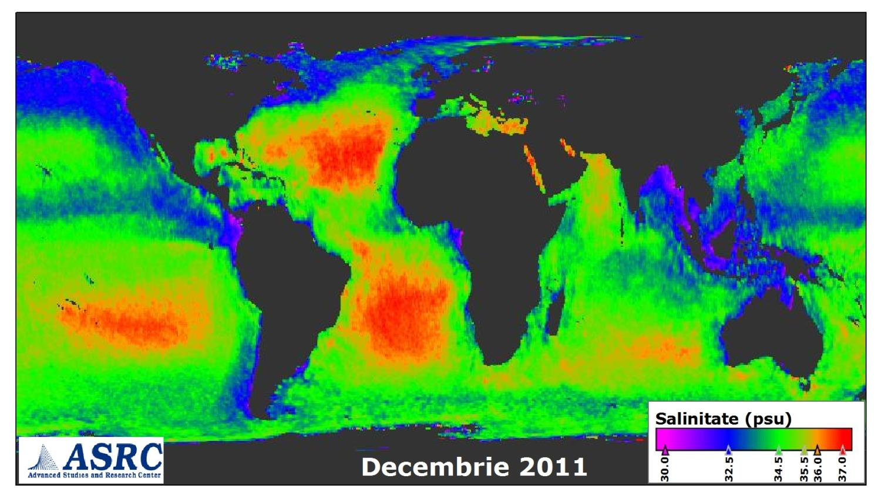
geo-spatial.org
7. Produse disponibile. Nivel 3 – Ocean Salinity
These data were obtained from the "Centre Aval de Traitement des Données SMOS" (CATDS), operated for the "Centre National d'Etudes Spatiales" (CNES, France) by IFREMER (Brest, France)
Notes:
50 km rez spatiala

Slide 21
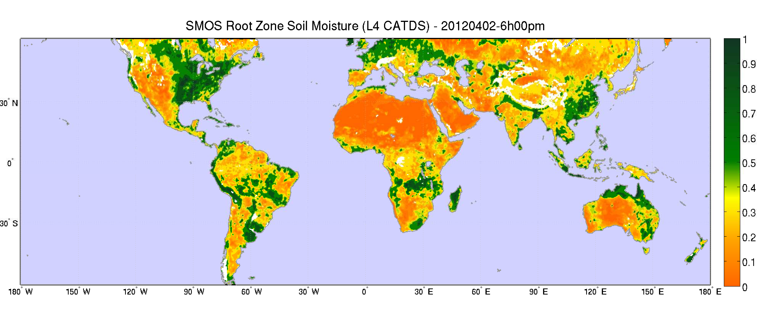
geo-spatial.org
8. Servicii și produse derivate
SMOS Global Drought Monitor – CATDS L4
- Utilizează produse de nivel 4
- Este creat un index care reprezintă cantitatea de apă de la nivelul rădăcinii plantelor
- Se urmărește dezvoltarea unui nou indice pe baza datelor SMOS
http://www.cesbio.ups-tlse.fr/SMOS_blog/?page_id=2589

Slide 22
geo-spatial.org
8. Servicii și produse derivate
SMOS Hydrology Study
Proiect ce promovează utilizarea datelor SMOS de către cei care activează în domeniul hidrologiei și managementul resurselor de apă
Urmărește dezvoltarea de noi metodologii în această direcție
Vor fi implementate studii de caz pentru evidențierea utilității datelor satelitare în predicția inundațiilor
Adresa proiectului: http://www.hydro-smos.be/
Notes:
Finantat de ESA

Slide 23

geo-spatial.org
9. Concluzii
Misiunea Agenției Spațiale Europene pentru măsurători ale umidității solului și salinității apelor oceanice vine să continue și să completeze alte misiuni similare ale ESA sau altor agenții spațiale
Produsele SMOS, în continuă îmbunătățire, contribuie la o mai bună înțelegere a proceselor care au loc la nivel regional și global în cea ce privește circuitul apei în natură
Datele SMOS sunt disponibile în mod gratuit și pot fi utilizate de către comunitatea științifică
Notes:
Finantat de ESA

Slide 24

geo-spatial.org
Vă mulțumesc pentru atenție!

